Slide 1
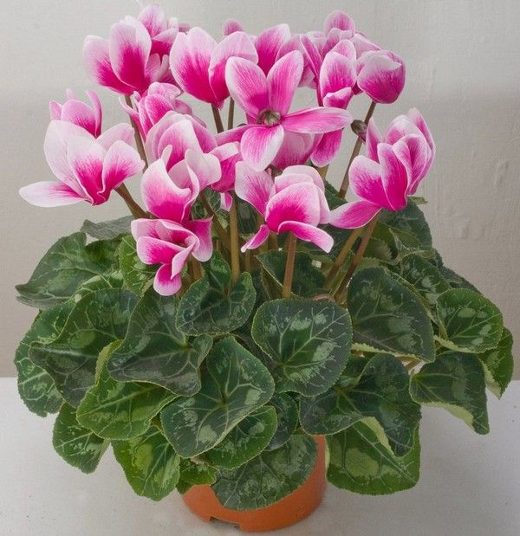
Презентация «Уход за комнатными растениями»
Учитель начальных классов «Кировская многопрофильная гимназия»
Дудник Светлана Александровна

Slide 2
Цель работы: научиться ухаживать за комнатными растениями.

Slide 3
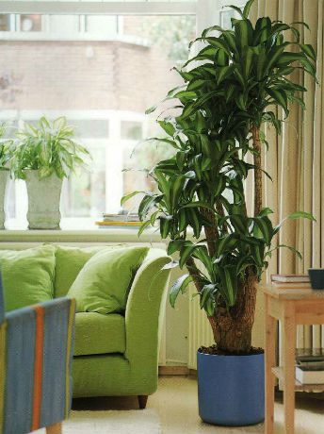
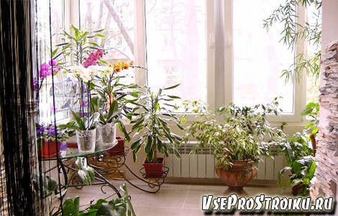
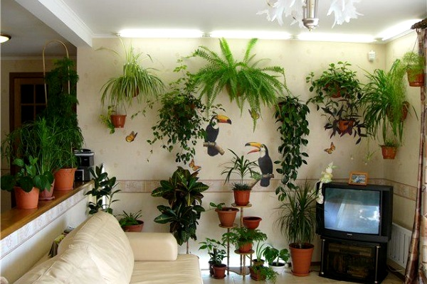
Люди всегда украшали своё жилище. Этот обычай возник в странах с холодной зимой.
Родина комнатных растений - тёплые страны. Там они живут в природе.
Путешественники привозили из дальних стран диковинные растения, и люди разводили их в своих домах.

Slide 4
Чтобы растения были здоровыми и красивыми, нужно правильно за ними ухаживать.

Slide 5
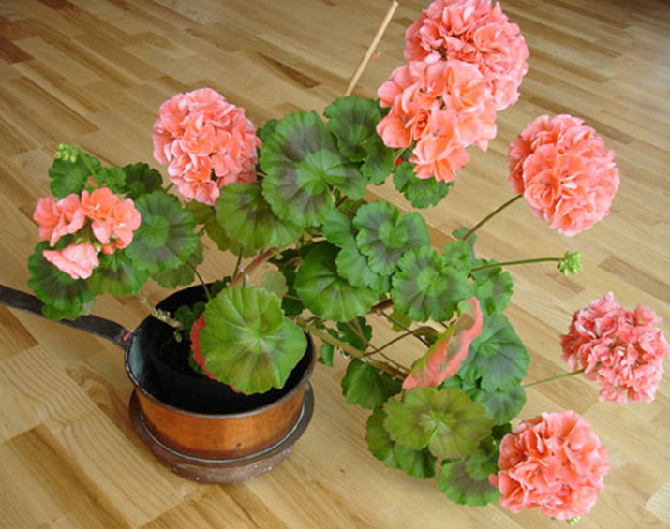
КАК УХАЖИВАТЬ ЗА КОМНАТНЫМИ РАСТЕНИЯМИ.

Slide 6
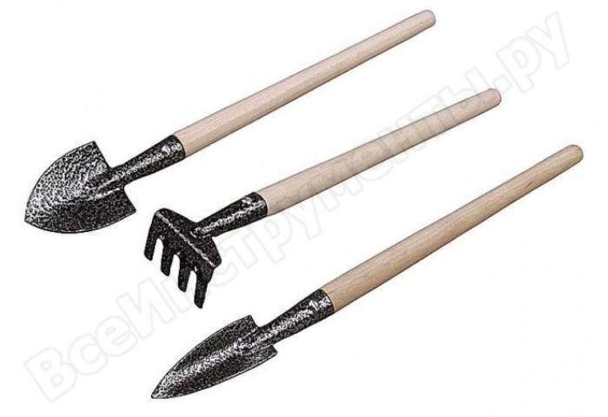
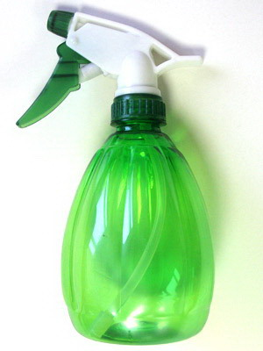
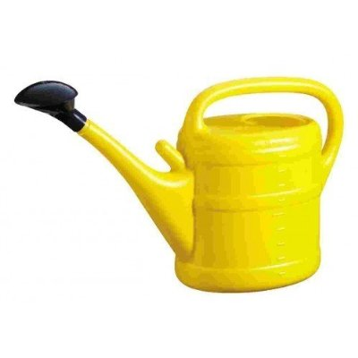
Инструменты по уходу за комнатными растениями

Slide 7
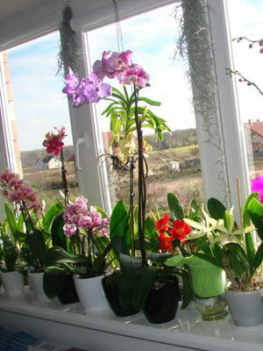
1. Большинство комнатных растений нужно ставить ближе к свету. 2.Незьзя поливать растения холодной водой.

Slide 8
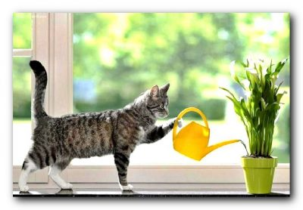
3.Лейку при поливе надо держать низко над горшком, чтобы почва не разбрызгивалась.

Slide 9
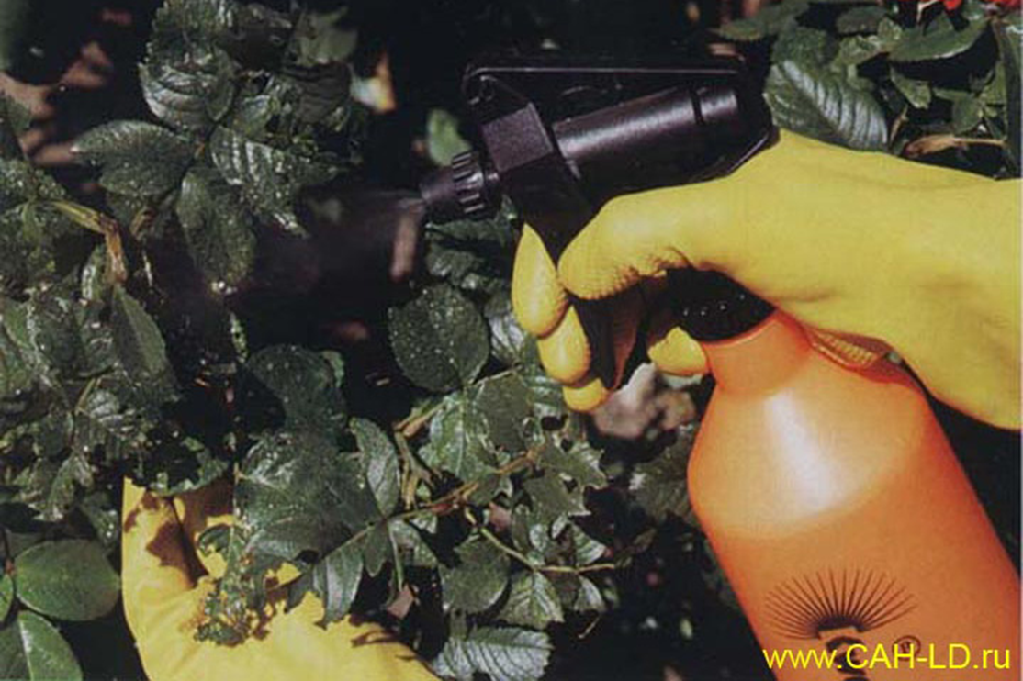
4. Многие растения надо опрыскивать водой с помощью специального опрыскивателя.

Slide 10
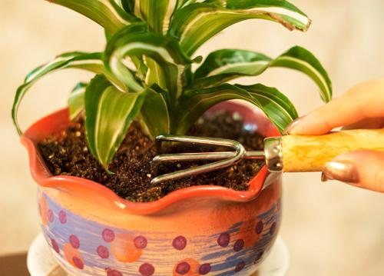
5.Рыхлить почву надо палочкой, после полива, когда почва немного подсохнет. Рыхлят только на поверхности и только по краю горшка.

Slide 11
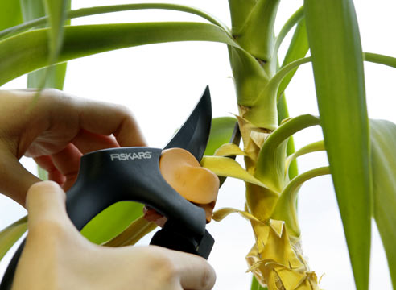
6.Удаление сухих листьев

Slide 12
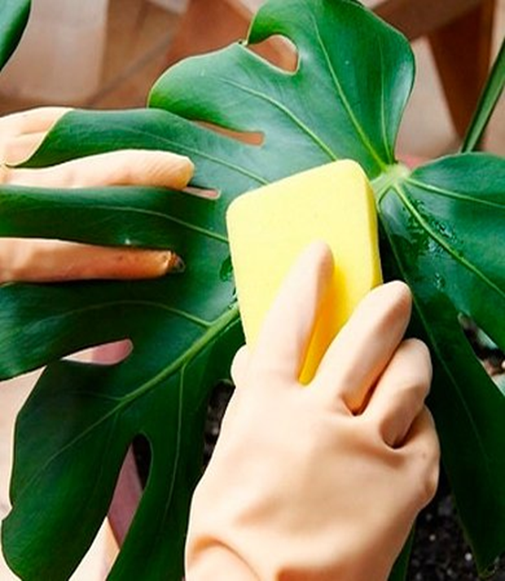
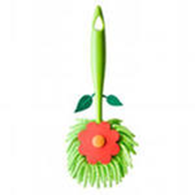
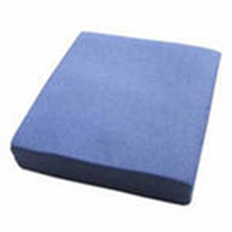
7. Один раз в месяц надо протирать гладкие крупные листья растений влажной губкой или тряпкой.
Щетка для
удаления пыли
Салфетка для
удаления пыли

Slide 13
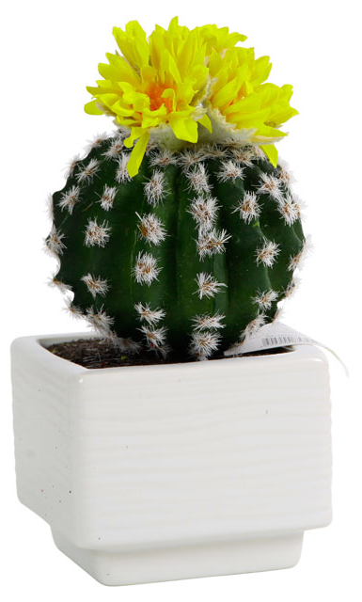
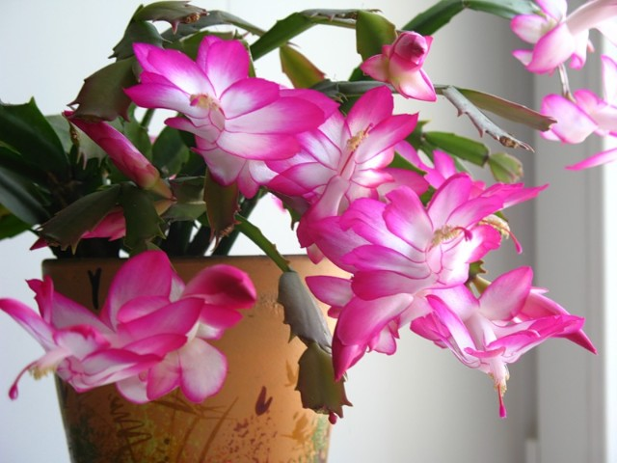
Обсуждение сказочной загадки «Отгадай растение».
фиалка
кактус
декабрист

Slide 14
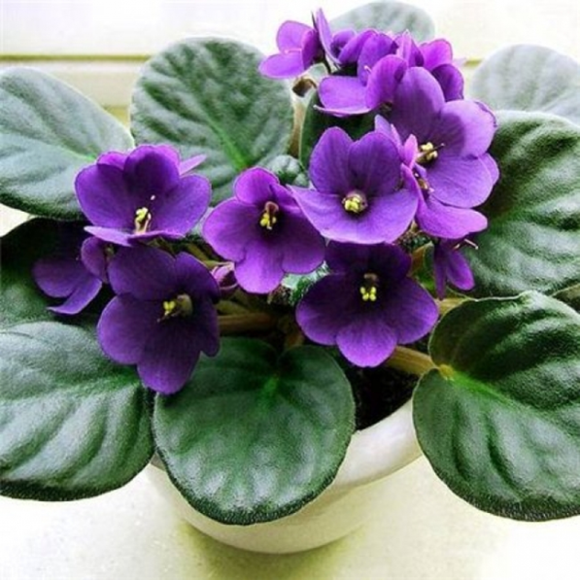
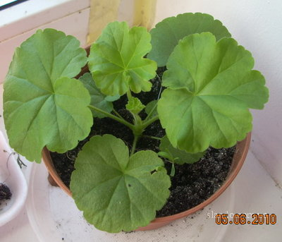
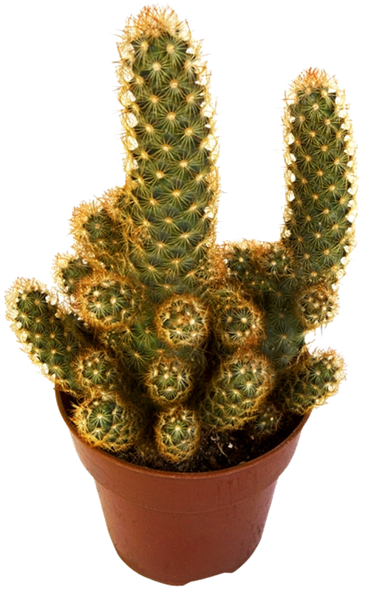
Спасибо за внимание!

